Slide 1
Второй Всероссийский фестиваль передового педагогического опыта
«Современные методы и приемы обучения»
февраль - май 2014 года
Богер Наталья Владимировна
учитель химии
Электронное периодическое издание НАУКОГРАД
февраль - май 2014 года

Slide 2
Тема урока: Строительные материалы в нашей жизни.
Цель урока: научить связывать знания с человеческой практикой и культурой, дать почувствовать практичность химических знаний.

Slide 3
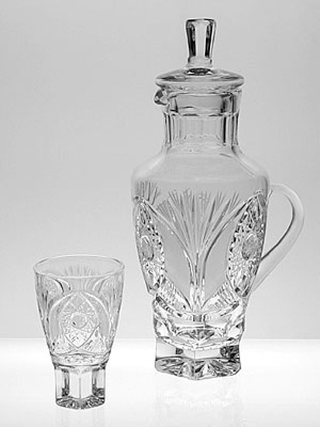
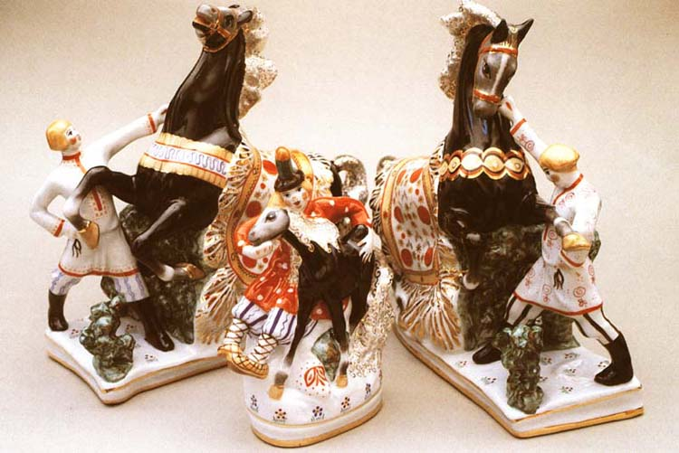
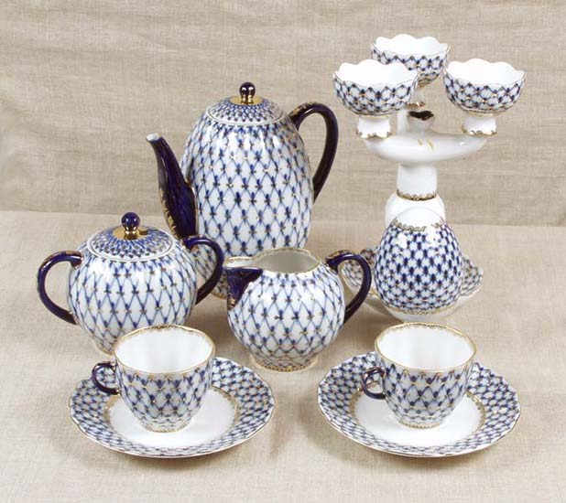
Силикаты в нашей жизни

Slide 4
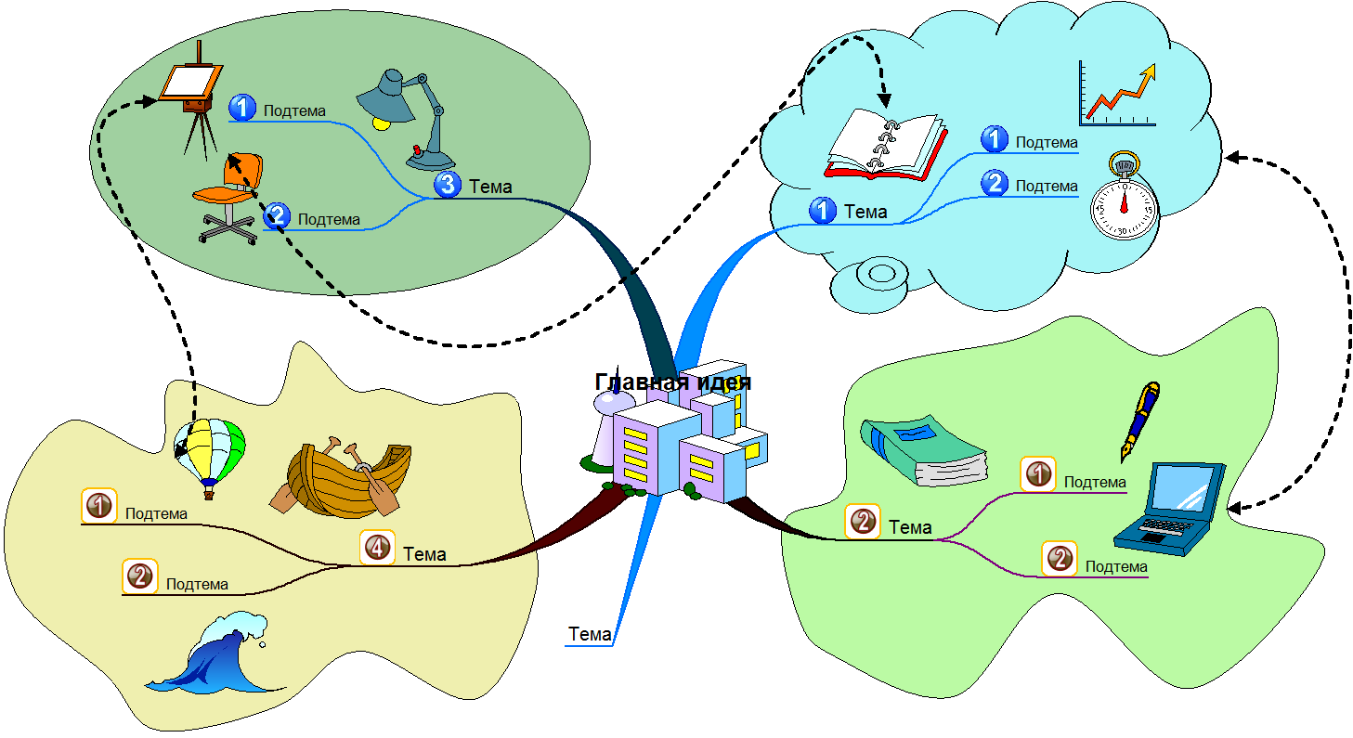
Создание интеллект- карты.

Slide 5
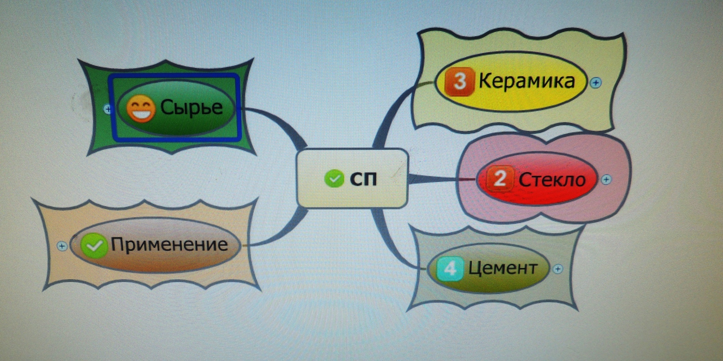
Силикатная промышленность

Slide 6
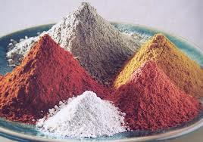
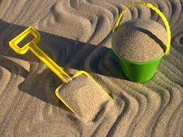
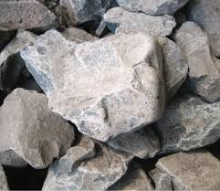
Сырье

Slide 7
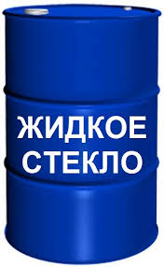
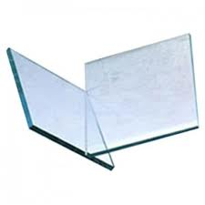
Стекло
Твердое? Жидкое?
Хрупкое? Очень твердое?

Slide 8
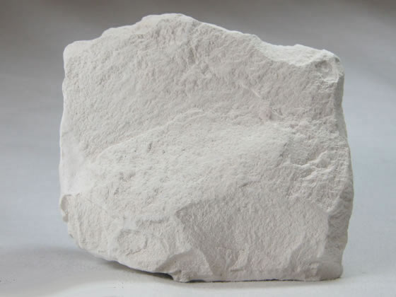
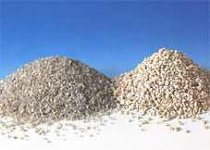
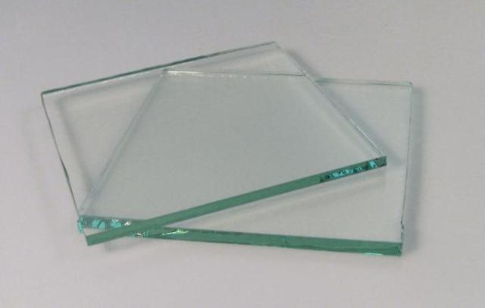
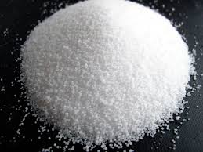
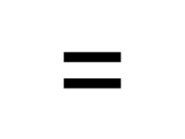
Стекло.
Стекло- это материал, который представляет собой сплав нескольких веществ.
Сырьё для производства обычного стекла:
Кварцевый песок
Сода
Известняк

Slide 9
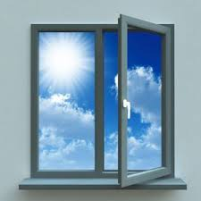
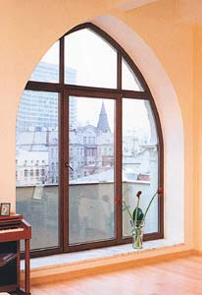
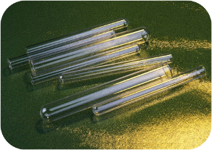
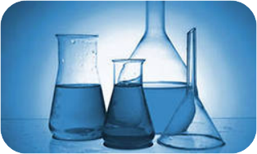
Виды стекла:
Оконное стекло
Формула: Na₂O* CaO* 6SiO₂
Тугоплавкое
Формула: K₂O* CaO* 6SiO₂

Slide 10
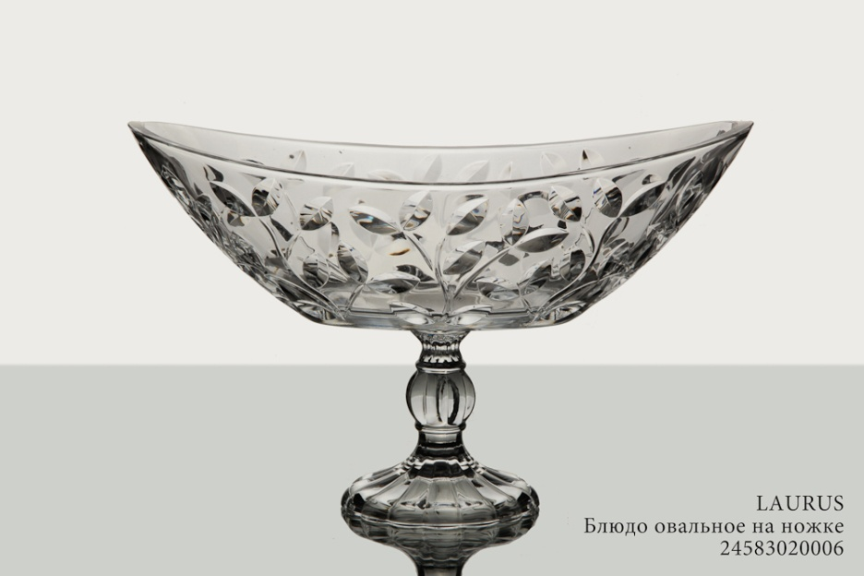
Виды стекла:
Хрустальное стекло
Сырье :
Поташ (K₂CO₃ )
Оксид свинца ( SiO₂ )
Песок
Применяется в оптике для изготовления линз и призм. Также из него изготавливают хрустальную посуду.

Slide 11
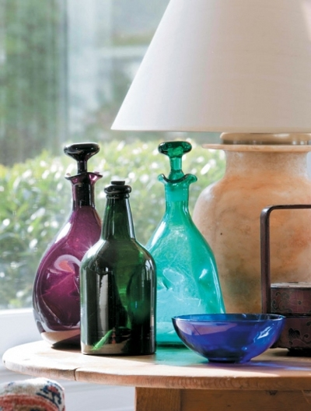
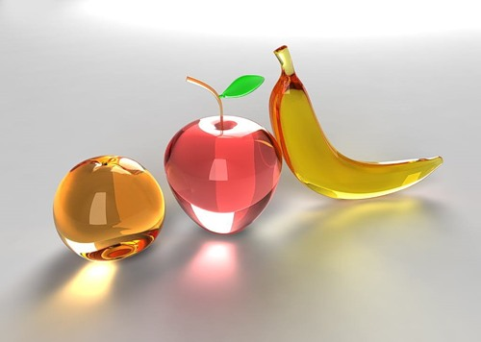
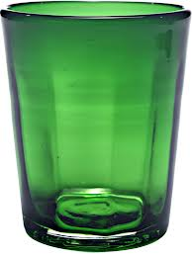
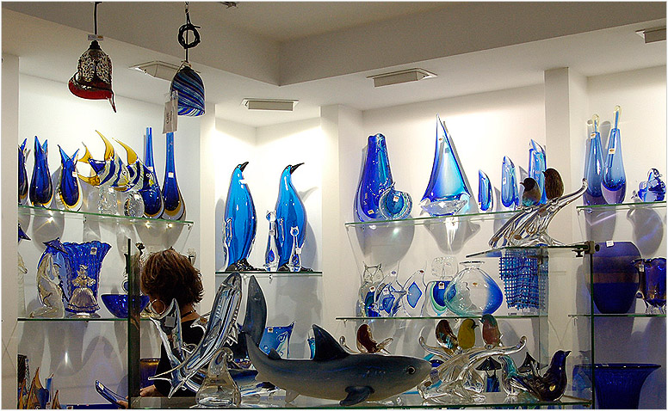
Цветное стекло

Slide 12
Окраска стекла
ОКРАСКА | ДОБАВКИ
КРАСНО-РУБИНОВАЯ | Au, Cu (в коллоидном состоянии), микрокристаллы CdS·CdSe,
ЖЕЛТАЯ | Ag (в коллоидном состоянии)
РОЗОВАЯ | Se (в коллоидном состоянии)
ЖЕЛТАЯ | СrO₃, NiO, Fe₂O₃ Ce₂O₃
ЗЕЛЕНАЯ | Cr₂O₃, CuO, Fe₂O₃
СИНЯЯ | CuO, CoO
ФИОЛЕТОВАЯ | NiO, Mn₂O₃, Nd₂O₃
РОЗОВАЯ | СoO, MnO, Er₂O₃
КОРИЧНЕВАЯ | Fe₂O₃, FeS, Ti₂O₃, Bi₂S₃
Окраска стекла обусловлена введением в него оксидов металлов или образованием коллоидных частиц определенных элементов

Slide 13
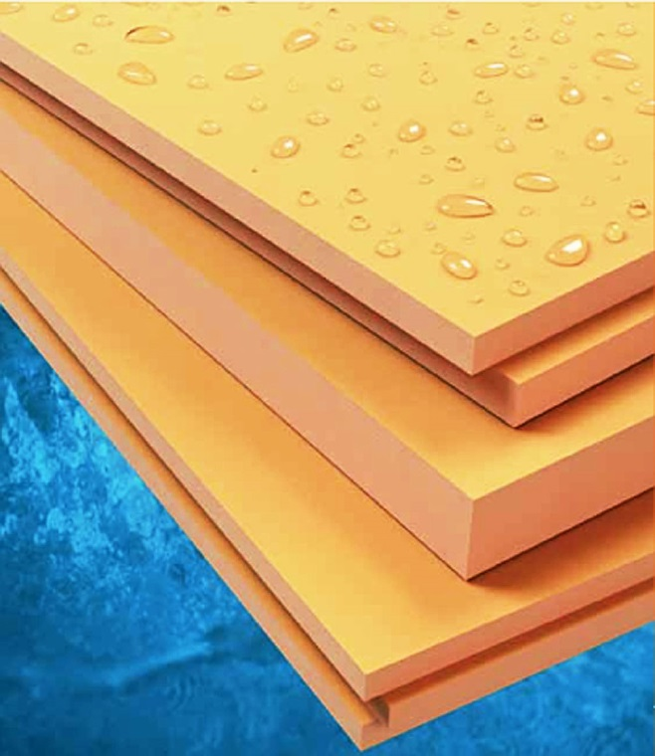
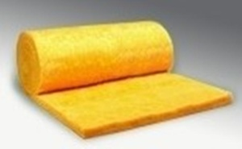
Стекловолокно
Из стекловолокна и пластмасс изготовляют стеклопластики, которые по прочности не уступают стали.

Slide 14
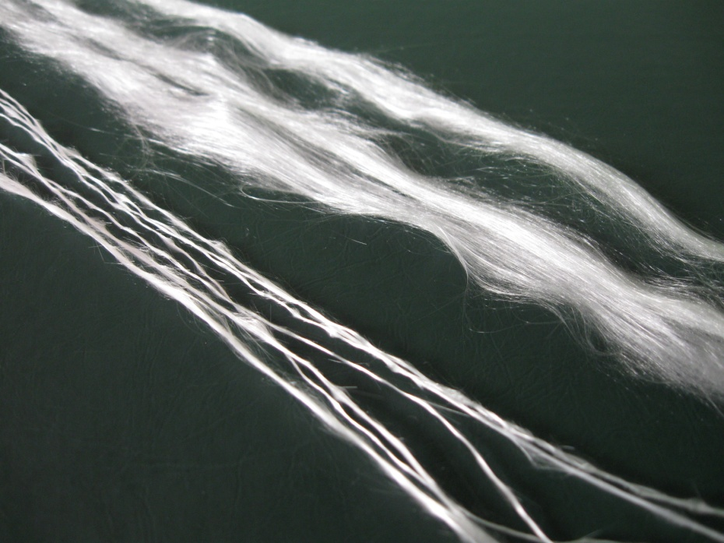
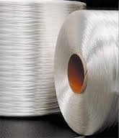
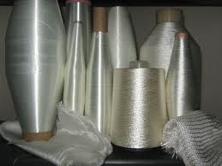
Стеклонити
Стеклянные нити используют для производства стекловолокна и тканей.

Slide 15
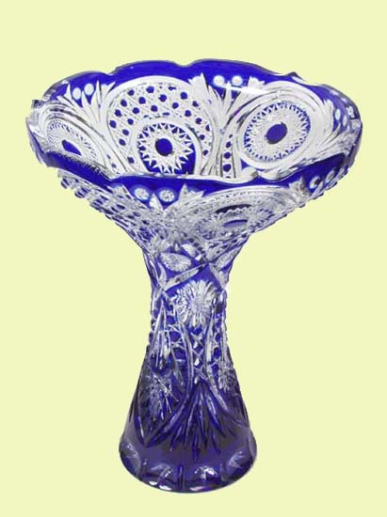
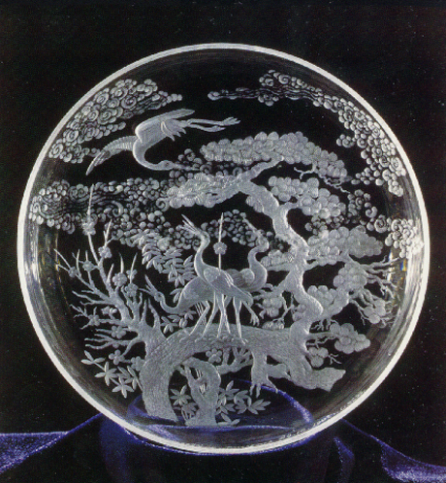
Декоративный хрусталь
Блюдо «Журавли»
ваза для цветов

Slide 16
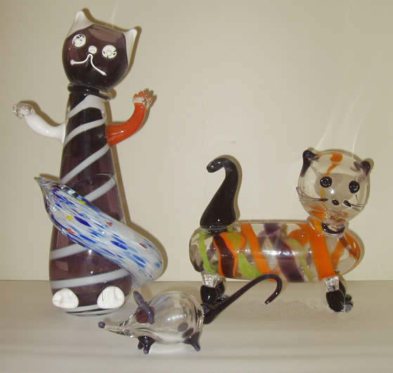
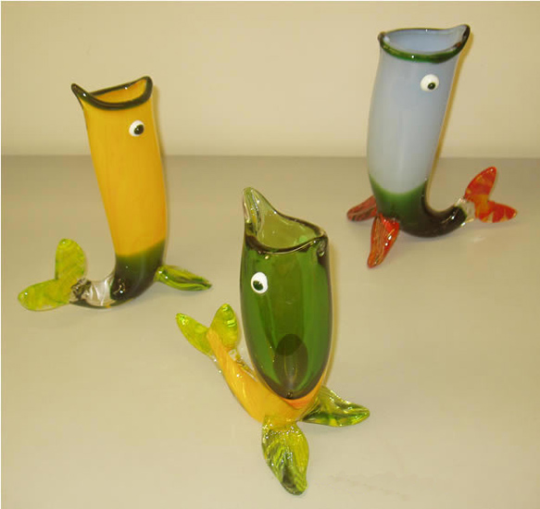
Сувенирные изделия

Slide 17
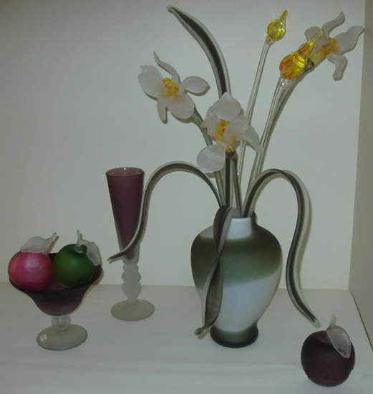
Декоративная композиция

Slide 18
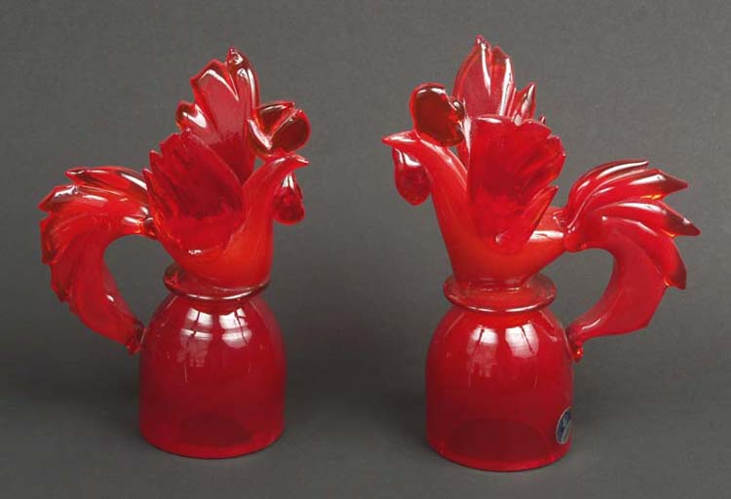
«Дятьковский хрусталь»
Сувенир «Шутиха»

Slide 19
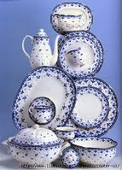
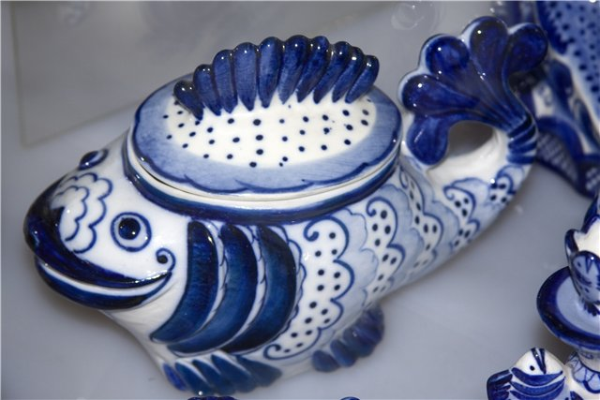
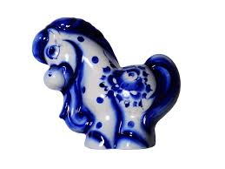
Керамика
Фарфор = каолин + глина + кварц + полевой шпат.
Родина фарфора – Китай, где фарфор известен уже в 220г.
В 1746 г – налажено производство фарфора в России

Slide 20
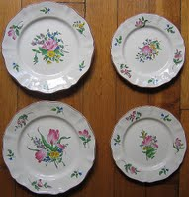
Керамика.
Фаянс - от названия итальянского города Фаэнца. Где в 14-15веках было развито керамическое ремесленничество. Фаянс – отличается от фарфора большим содержанием глины (85%), более низкой температурой обжига.

Slide 21
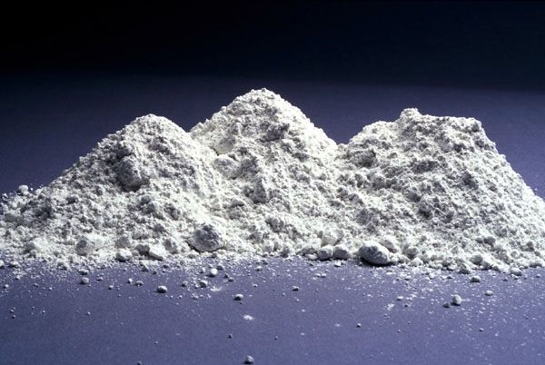
Цемент по латыни означает "раздробленный камень".
Тонко измельченный порошок, смешанный с водой, образует пластичную массу, которая затем превращается в твердый камень.
Сырье:
Каолинит (глина)
Известняк.

Slide 22
Производство цемента
Смесь обжигают, обезвоживают, подвергают разложению и размалывают до порошка.

Slide 23
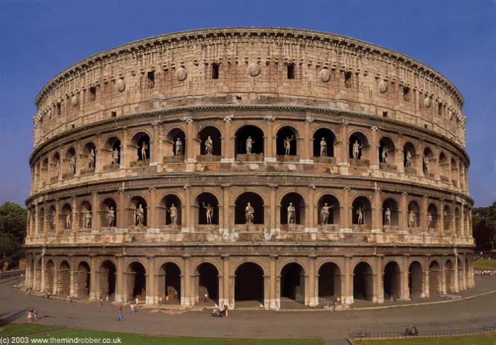
Сорта цемента
1.Бетон- смесь щебня и песка с цементом.
2.Шлакобетон- смешивание цемента со шлаком.
3.Железобетон – в цемент закладывают каркас железных стержней.
4.Пластобетоны – цемент и органические полимеры.
5. Шифер – цемент с асбестом
Колизей.

Slide 24
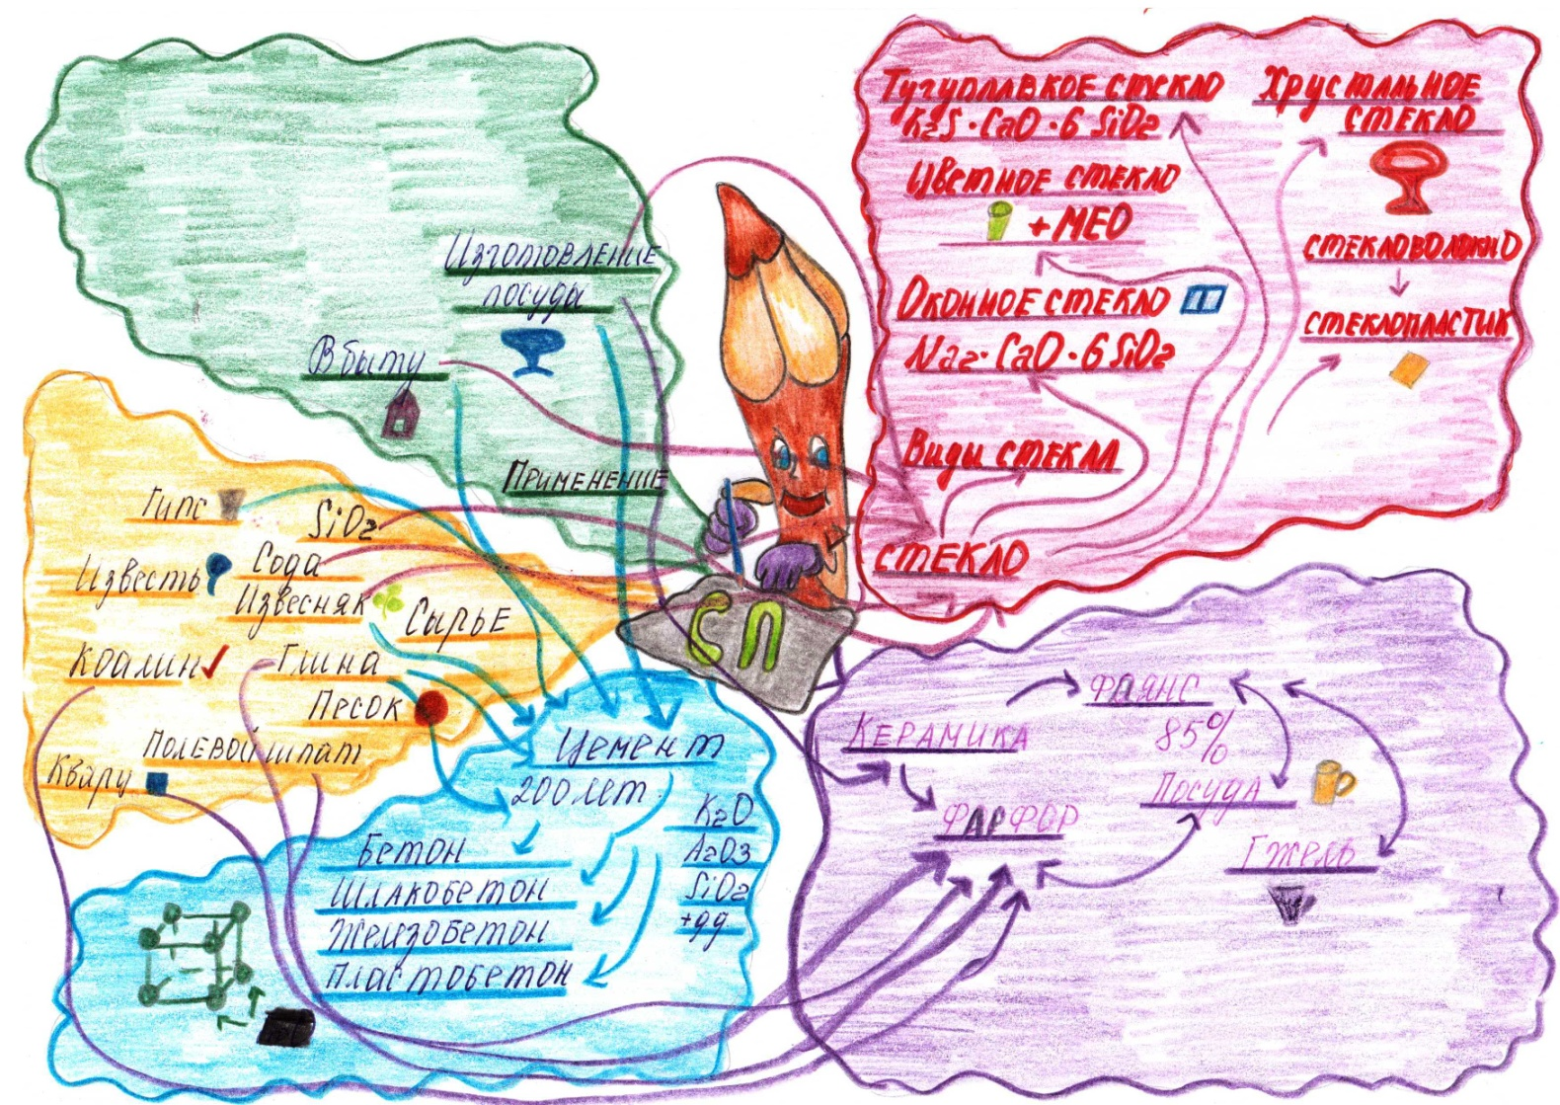
Интеллект -карта

Slide 25
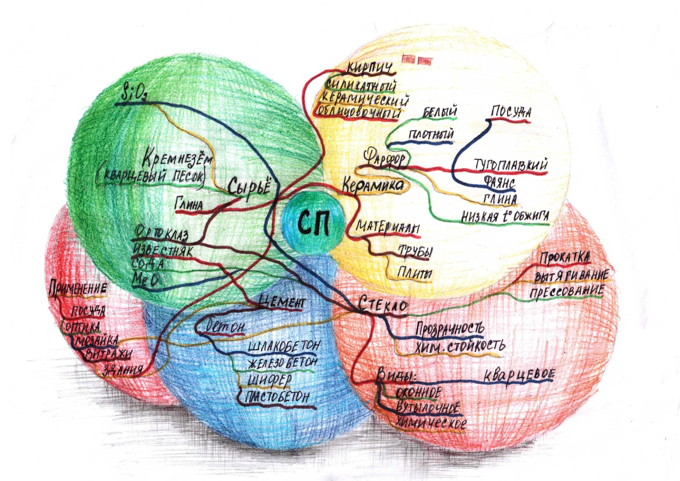
Интеллект -карта

Slide 26
